Slide 1
Zwierzaki też mają uczucia…

Slide 2
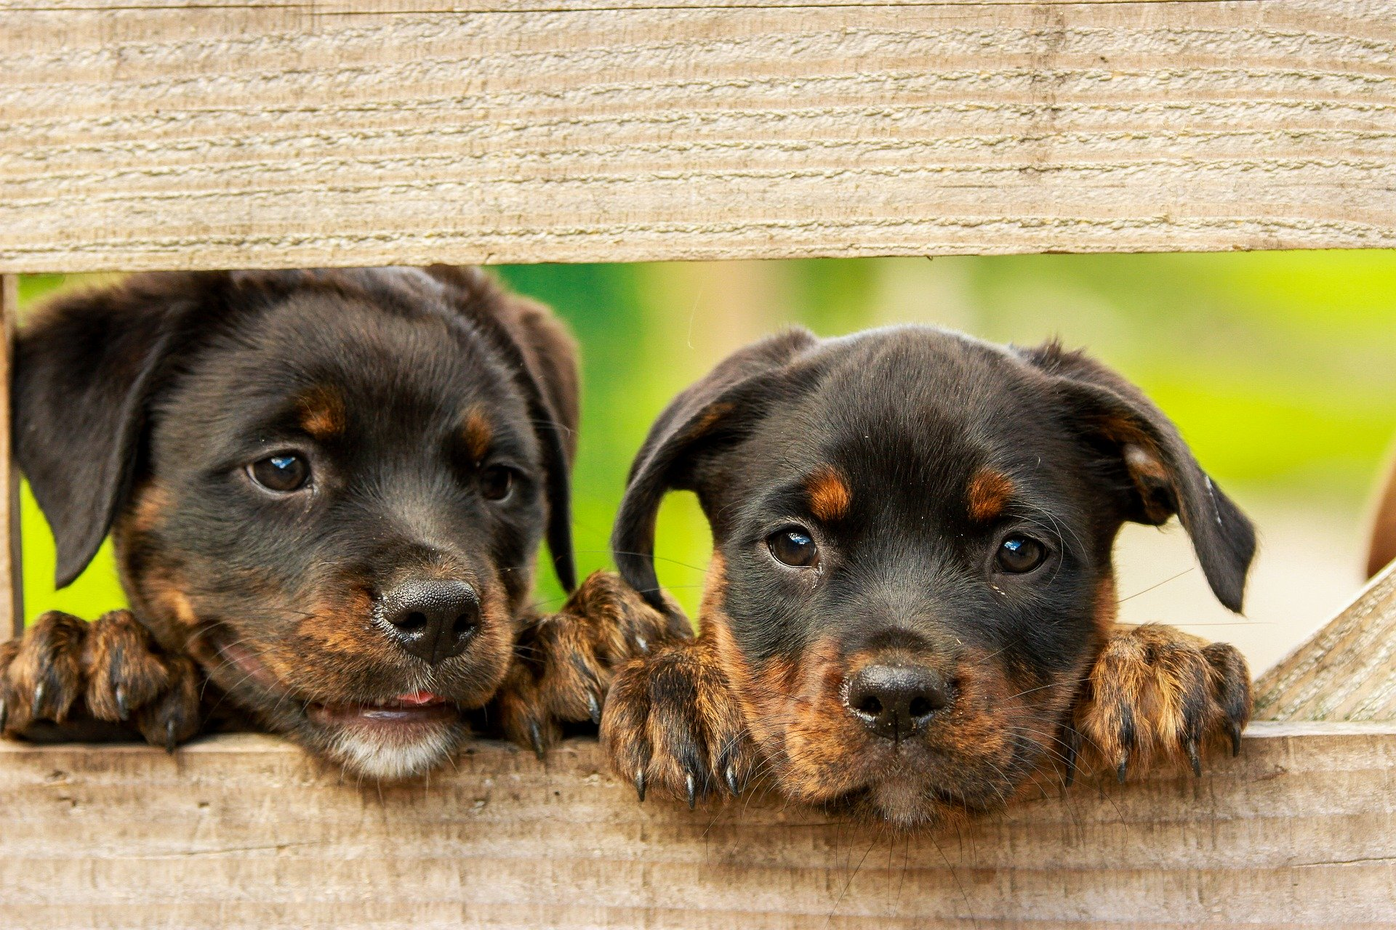
Obraz: kim_hester z Pixabay

Slide 3
Pamiętajmy, że z każdej sytuacji jest wyjście. Czasem warto poczekać na rozwój sytuacji, wgłębić się w temat i posłuchać opinii ekspertów, a nie podejmować pochopnie decyzję. Pamiętajmy:
Zainteresowaliśmy się tym tematem, gdyż słyszy się głosy, iż niektórzy właściciele w obawie przed koronawirusem, pozbywają się zwierząt, porzucają je lub niekiedy nawet proszą o eutanazję.
To przykre i okrutne…
ZWIERZAKI TEŻ MAJĄ UCZUCIA!!!

Slide 4
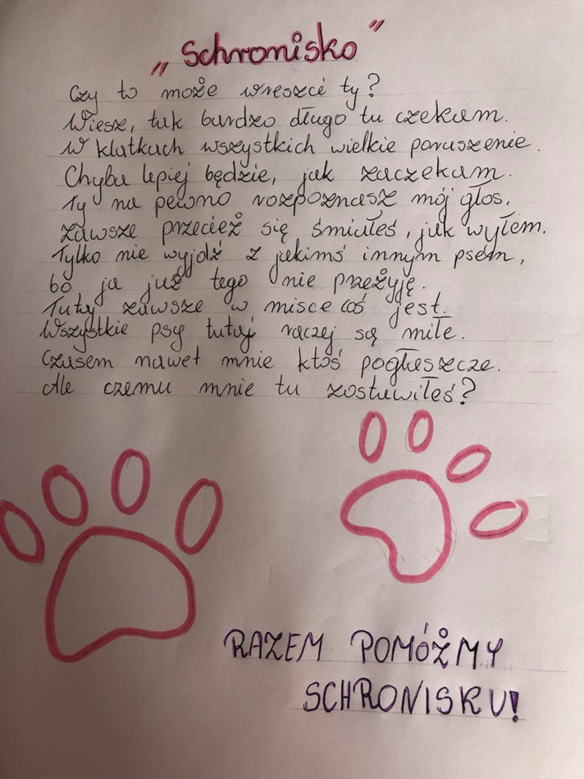
Amelia Kasprzyk, kl. VI

Slide 5
Kilka faktów dotyczących zwierzaków podczas pandemii…
Zdaniem Światowej Organizacji Zdrowia (WHO) nie ma dowodów na to, żeby zwierzęta domowe mogły zostać zarażone koronawirusem oraz go przenosiły.
Zawsze jednak dobrze jest umyć ręce mydłem i wodą po kontakcie ze zwierzętami. Chroni to przed różnymi popularnymi bakteriami, które mogą przenikać między zwierzętami domowymi a ludźmi - czytamy w oficjalnym stanowisku WHO.

Slide 6
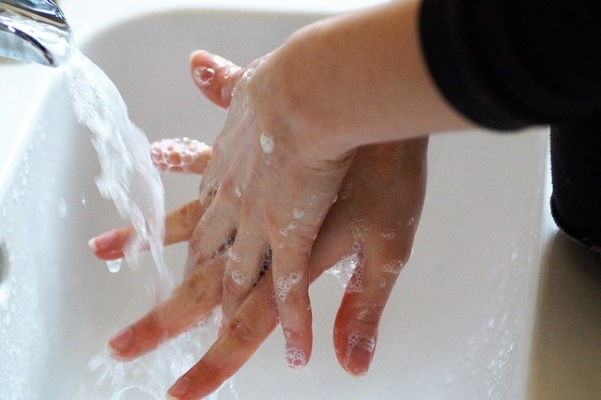
Przestrzegać higieny
ZASADY BEZPIECZEŃSTWA ZE ZWIERZĘTAMI …
Dla zachowania bezpieczeństwa ludzi i zwierząt rekomendujemy stosowanie wzmożonych środków ostrożności. Zgodnie z ogólnie obowiązującymi zaleceniami należy:
Osoby zakażone powinny unikać bezpośredniego kontaktu ze zwierzętami, zarówno zakażone jak i zdrowe, powinny unikać zabaw z towarzyszeniem lizania, przekazywania sobie jedzenia.
Obraz: ivabalk z Pixabay

Slide 7

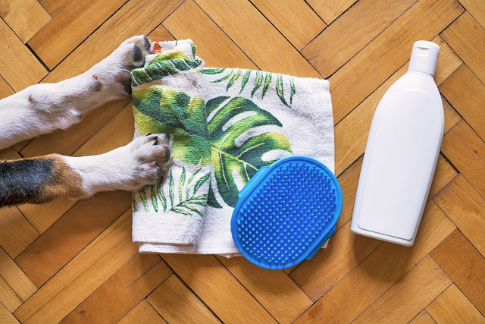
Przygotować karteczkę w widocznym miejscu
Wskazując tym samym, kto ma przejąć opiekę nad zwierzęciem w przypadku, gdy Ty zachorujesz!
Obraz RitaE z Pixabay
Myć łapy psów wracających ze spacerów
Rekomendowane jest też umycie całego psa na początku kwarantanny, najlepiej z użyciem szamponu odkażającego.
Obraz Mat Coulton z Pixabay
Obraz Mat Coulton z Pixabay

Slide 8
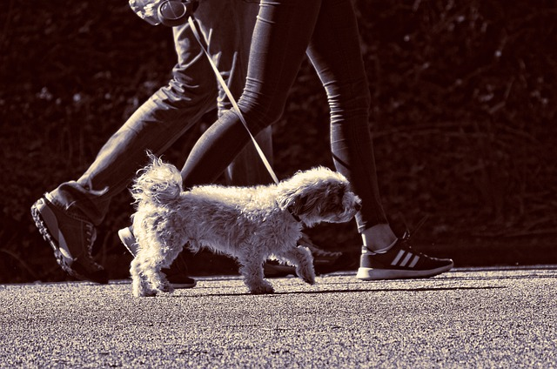

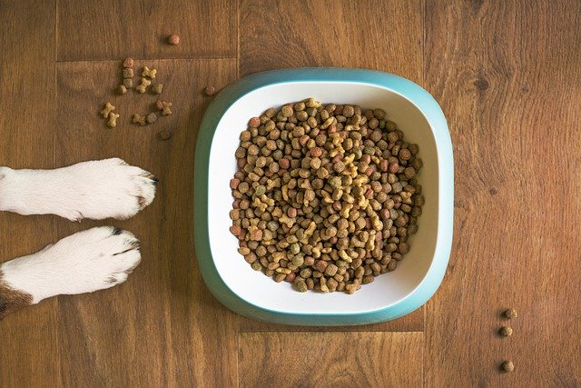
Unikać kontaktów własnych zwierząt z innymi ludźmi - na spacerach trzymać bezpieczny dystans.
Obraz Mabel Amber z Pixabay
Umawiać się do lecznicy na konkretną godzinę.
Obraz Free-Photos z Pixabay
Zabezpieczyć żywność i środki pielęgnacyjne dla swojego zwierzaka na spodziewany czas kwarantanny, co najmniej dwóch tygodni.
Obraz Mat Coulton z Pixabay

Slide 9
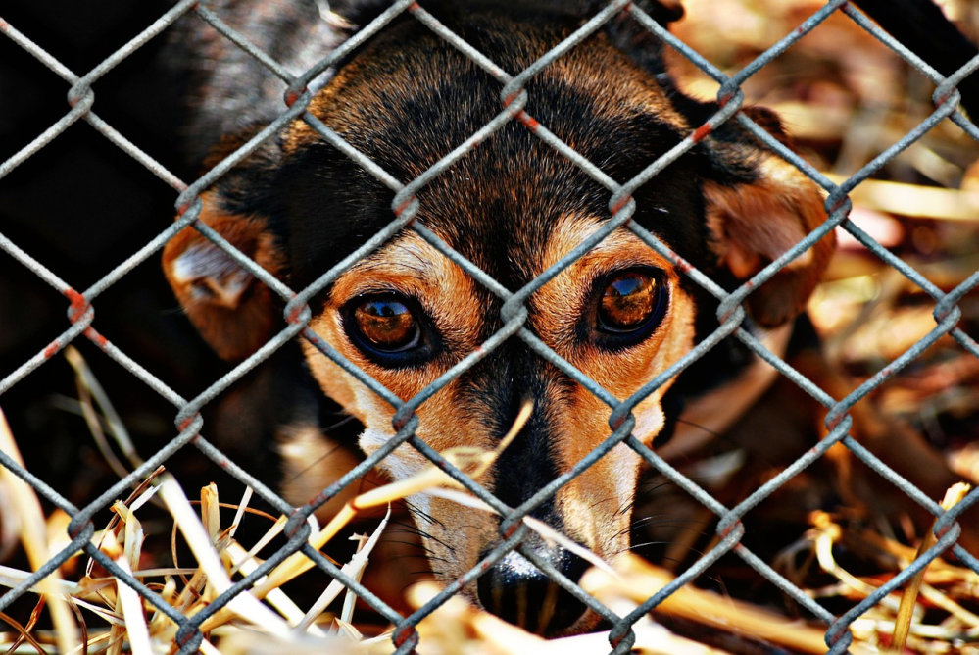
Pamiętajcie też o schroniskach dla zwierząt…
Nie bójcie się adoptować zwierzaków, one właśnie teraz potrzebują Waszej pomocy!
Obraz Alexas_Fotos z Pixabay

Slide 10
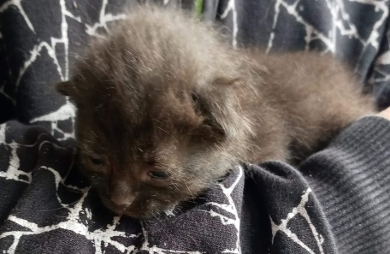
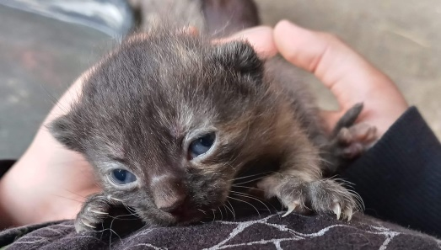
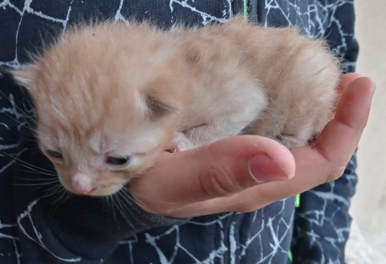
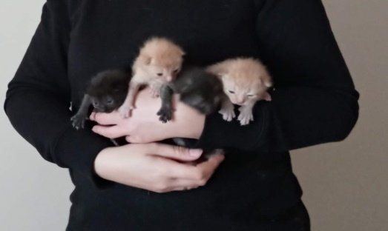
A teraz Nasz mały kącik…
„Zaopiekuj się mną…”
Pani Ewa Jonik chętnie odda do przygarnięcia kociaki (malutkie słodziaki☺). Wszystkich chętnych zapraszamy do kontaktu (messenger).

Slide 11
Korzyści zdrowotne posiadania zwierzaka
Coś na zdrowie….

Slide 12
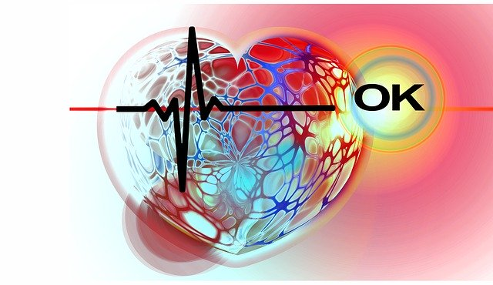
Posiadanie zwierzaka w naszym najbliższym otoczeniu korzystnie wpływa na nasze zdrowie fizyczne jak i psychiczne
Zdrowsze serce, niższe ciśnienie krwi
Osoby, które posiadają zwierzęta mają niższe ciśnienie krwi niż osoby, którzy tych zwierząt nie mają. Według badań właściciele zwierząt są w mniejszym stopniu narażeni na choroby serca i mają niższy poziom cholesterolu we krwi.
Co więcej, im dłużej ktoś posiada zwierzę, tym bardziej jest zdrowy.
Obraz Gerd Altmann z Pixabay

Slide 13
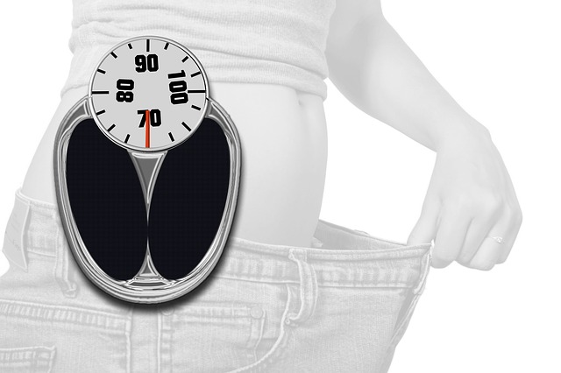
Utrata wagi poprzez zwiększoną aktywność fizyczną
Posiadanie psa wiąże się z znacznie większą ilością ruchu, a tym samym utratą zbędnych kilogramów.
Zawsze mamy pretekst, żeby wyjść, przespacerować się, pobawić się z pupilem.
Obraz Tumisu z Pixabay

Slide 14
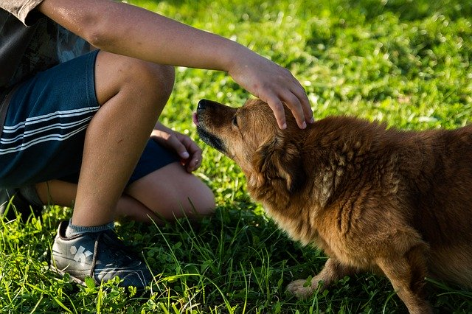
Złagodzenie objawów stresu
Ogromnym walorem kontaktu z zwierzakiem jest obniżenie skutków stresu, który bardzo wyniszcza organizm. Na przykład dzięki wyprowadzaniu psa, głaskaniu możemy się odprężyć, zapomnieć choć na chwilę o naszych problemach.
Obraz Michal Jarmoluk z Pixabay

Slide 15
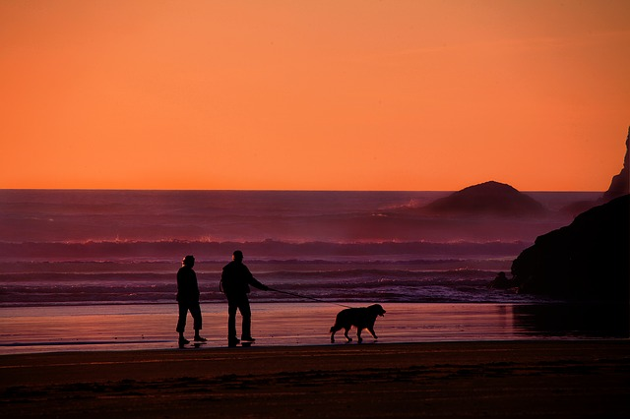
Więcej kontaktów towarzyskich
Dzięki wyprowadzaniu swoich czworonogów, właściciele mają możliwość częstszej interakcji z innymi niż ci, którzy nie mają zwierzęcia. Udowodniono, że częstotliwość i długość konwersacji znacznie się wydłuża, gdy posiadamy zwierzaka oraz stanowi niekiedy dobry pretekst do rozpoczęcia rozmowy.
Obraz Mike Flynn z Pixabay

Slide 16
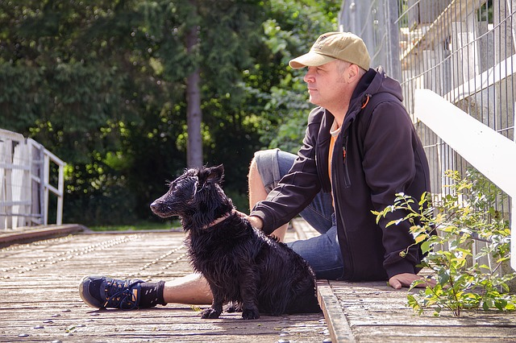
Zwiększenie poczucia bezpieczeństwa
Często właściciele pupili czują się pewniej i bezpiecznej, zarówno w warunkach domowych jak i na zewnątrz. Generalnie osoby mające zwierzaka czują się mniej samotni.
Obraz Michael Treu z Pixabay

Slide 17
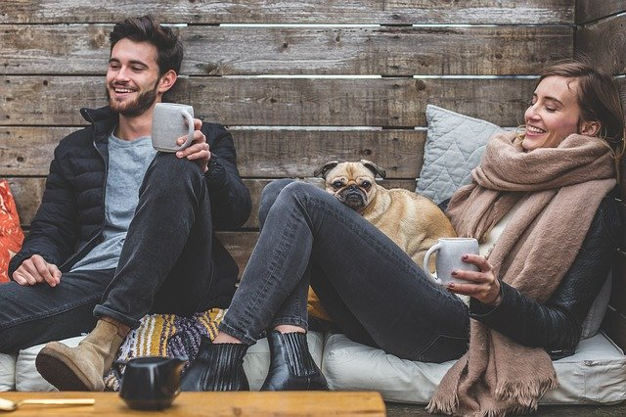
Więcej optymizmu i zadowolenia z życia
U osób mających kontakt ze zwierzętami opóźniają się procesy starzenia przez zwiększoną aktywność fizyczną związaną z dbaniem o swoje zwierzę, socjalizację i zwiększoną aktywność psychiczną w ramach interakcji z pupilem. Ponadto osoby te czują się potrzebne i akceptowane.
Obraz 5688709 z Pixabay

Slide 18

My też kochamy nasze zwierzaki…
Obraz Photo Mix z Pixabay
NASZA GALERIA

Slide 19
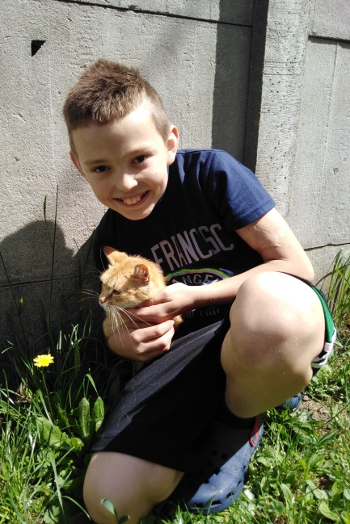
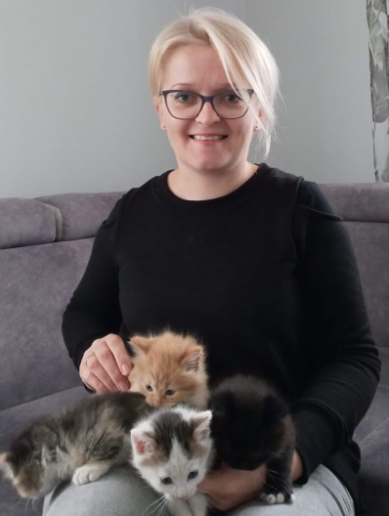
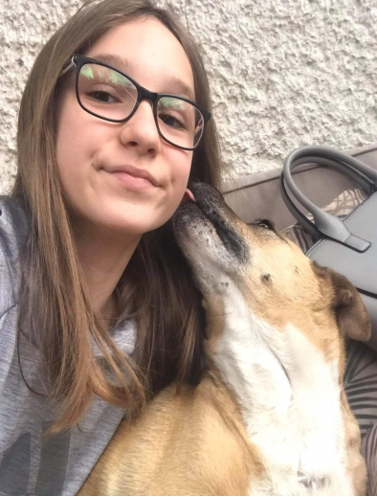
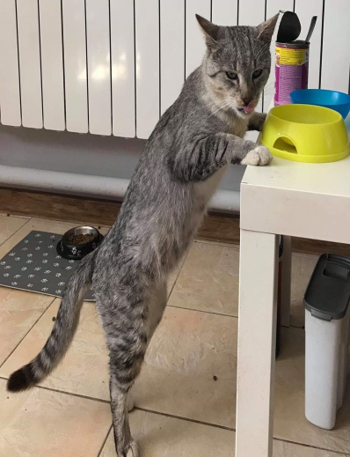
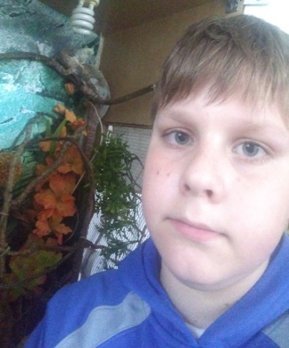
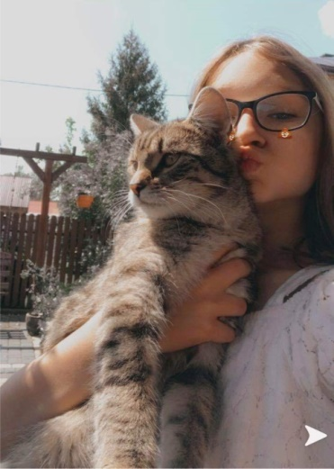
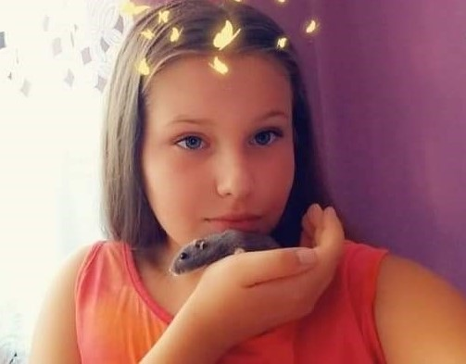
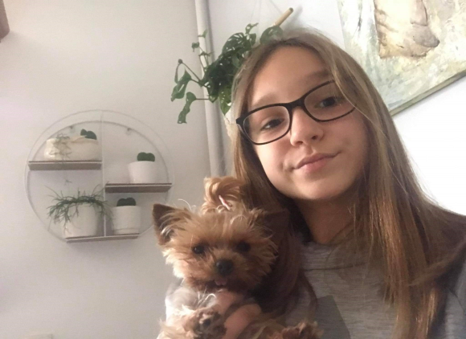
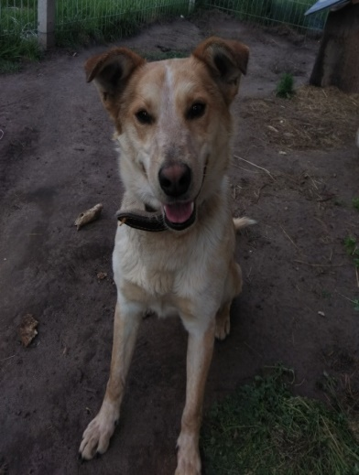
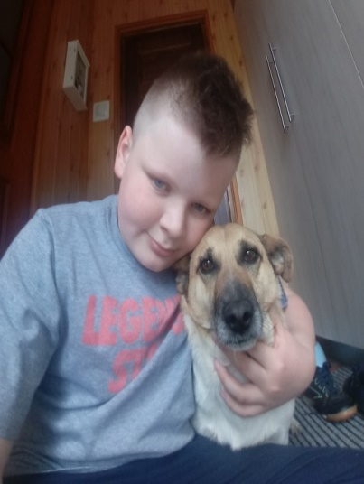
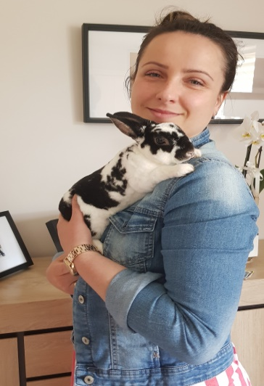

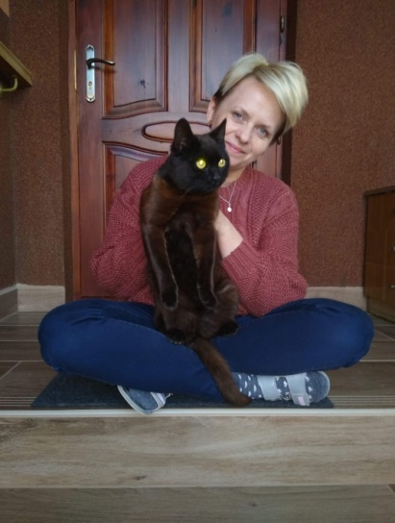

Slide 20
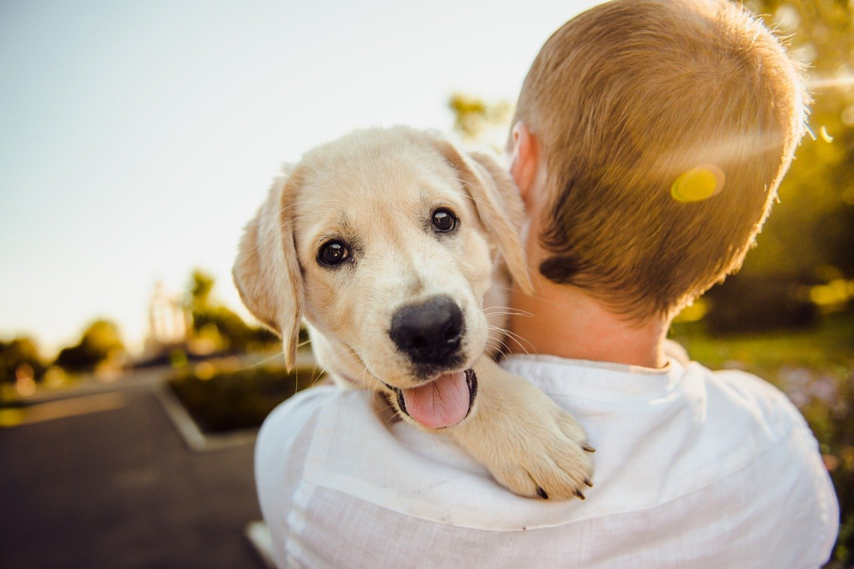
To nie taka draka, mieć w tych czasach zwierzaka…
Obraz Helena Sushitskaya z Pixabay
Obraz Helena Sushitskaya z Pixabay

Slide 21

Dziękujemy za zaangażowanie i chęć współpracy podopiecznych Samorządu Uczniowskiego, Szkolnego Klubu Wolontariatu oraz ich opiekunów.
Obraz Alexas_Fotos z Pixabay
Podziękowania dla:
- Pani Barbary Bemidowskiej i Pani Ewy Jonik za pomoc, współpracę w ramach prezentacji oraz zdjęcia;
- Amelii Kasprzyk za napisanie wiersza „Schronisko”;
- Anny Hasiak za opracowanie punktu: „Zasady bezpieczeństwa ze zwierzętami podczas pandemii;
- Mai Dziedzic za opracowanie Informacji WHO, o tym, że zwierzaki nie przenoszą COVID19;
- Alicji Dzieciuch - za zapoznanie z tematem - „Walory terapeutyczne posiadania zwierzaka”;
- Mai Guzior, Alicji Dzieciuch, Adama Tutki, Krystiana Dziedzica, Wojciecha Ogrodnika, Julii Jonik - za zdjęcia ze zwierzakami.
Opracowanie i prezentacja:
Anna Muzyka-Kochowska

